Slide 1






Učinkovita uporaba genomskih informacij za trajnostjo selekcijo v majhnih populacijah govedi
JANA OBŠTETER
Janez JENKO
John HICKEY
Gregor GORJANC
Rodica, 20. 12. 2019

Slide 2
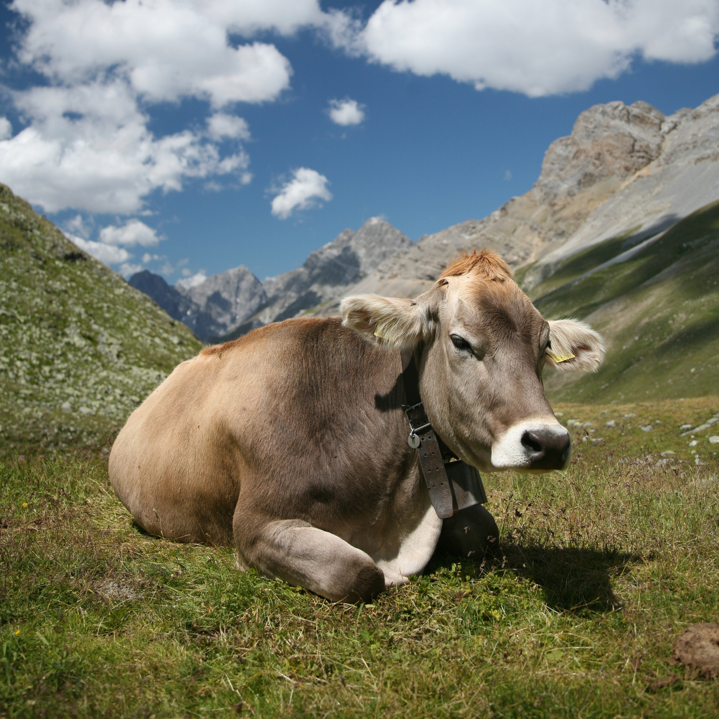
Uvod
Majhne populacije govedi - genomska selekcija še ni popolnoma integrirana
Kako intenzivno lahko odbiramo?
Trajnostna strategija?

Slide 3
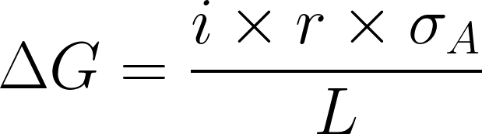
Trajnostna selekcija
GENETSKI
NAPREDEK
GENETSKA
VARIABILNOST
EKONOMSKA
UČINKOVITOST
kratko- in dolgoročni genetski napredek
omejitev inbridinga in zagotovitev dolgoročnega napredka
optimalna poraba finančnih sredstev, zagotavljati konkurenčnost na mednarodnem trgu

Slide 4
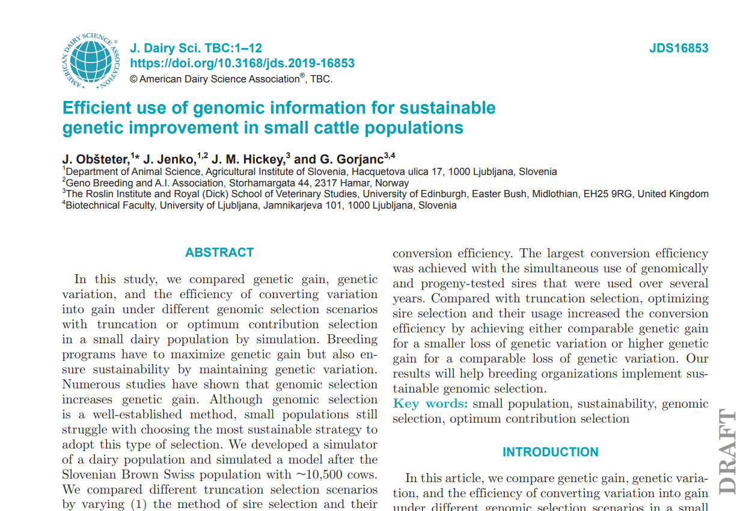

Slide 5
1) Genetski napredek
2) Genetska variabilnost
3) Kontrola sorodstva populacije

Slide 6
Simulacija
Realistična populacija ~30.000 aktivnih živali
20 years burn-in + 20 years evaluation
Python wrapper around
AlphaSim (Faux et al., 2012),
blupf90 (Misztal et al., 2002)
AlphaMate (Gorjanc and Hickey, 2018)

Slide 7
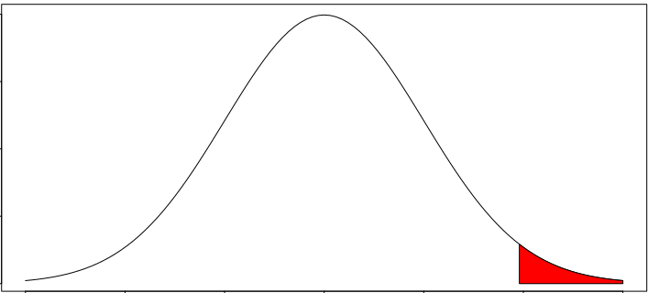
Selekcija nad mejno vrednostjo
odbiramo živali z najboljšimi PV
samo en cilj: maksimiranje genetskega napredka

Slide 8
Način odbire očetov
PT
GT-PT
GT
PT
PT
Progeno testirani očetje
Preselekcija na gEBV – progeno testirani očetje
Genomski testirani očetje

Slide 9

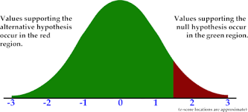
Scenariji
PT
GT-PT
GT
PT
Progeno testirani očetje
Preselekcija na gEBV – progeno testirani očetje
Genomski testirani očetje
Scenariji | Katere očete uporabimo? | Kako očete uporabljamo?
PT | očetje | 5 očetov / 5 let 5 očetov / 1 let 1 oče / 5 let
GT-PT | očetje
GT-BD | očetje za BM
GT | očetje
PT
PT
PT
PT
PT
GT-PT
GT
GT

Slide 10
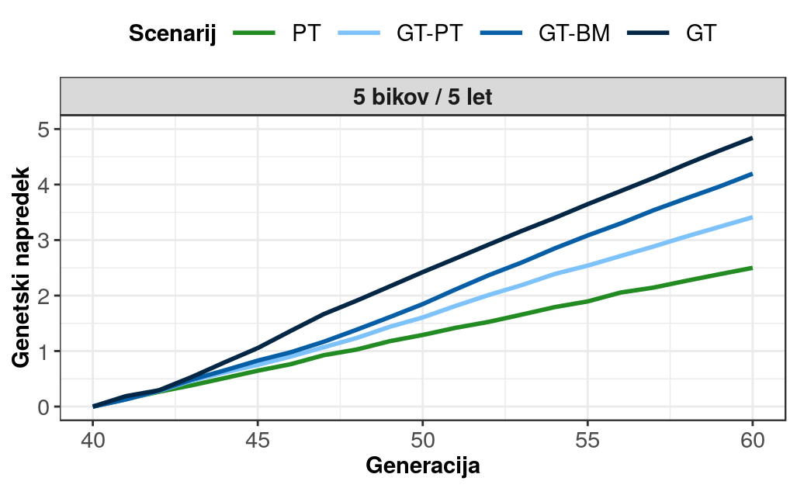
Genetski napredek

Slide 11
Scenariji
PT
GT-PT
GT
PT
Progeno testirani očetje
Preselekcija na gEBV – progeno testirani očetje
Genomski testirani očetje
Scenariji | Katere očete uporabimo? | Kako očete uporabljamo?
PT | očetje | 5 očetov / 5 let 5 očetov / 1 leto 1 oče / 5 let
GT-PT | očetje
GT-BD | očetje za BM
GT | očetje
PT
PT
PT
PT
PT
GT-PT
GT
GT

Slide 12
Genetski napredek
 | 5 bulls / 5 years | 5 bulls / 1 year | 1 bull / 5 years
PT | 2.5 | 2.8 | 3.0
GT-PT | 3.4 | 4.0 | 3.8
GT-BD | 4.2 | 4.6 | 4.5
GT | 4.8 | 6.0 | 5.6

Slide 13
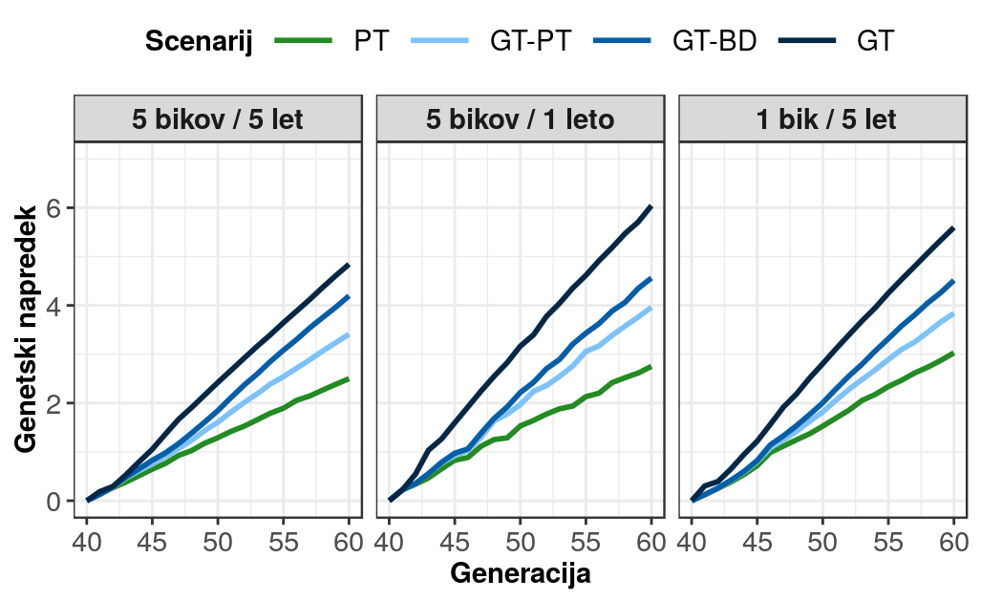
Genetski napredek

Slide 14
Efektivna velikost populacije
 | 5 bulls / 5 years | 5 bulls / 1 year | 1 bull / 5 year
PT | 172 | 184 | 96
GS-PS | 159 | 146 | 99
GS-BD | 119 | 113 | 93
GS | 90 | 72 | 38

Slide 15
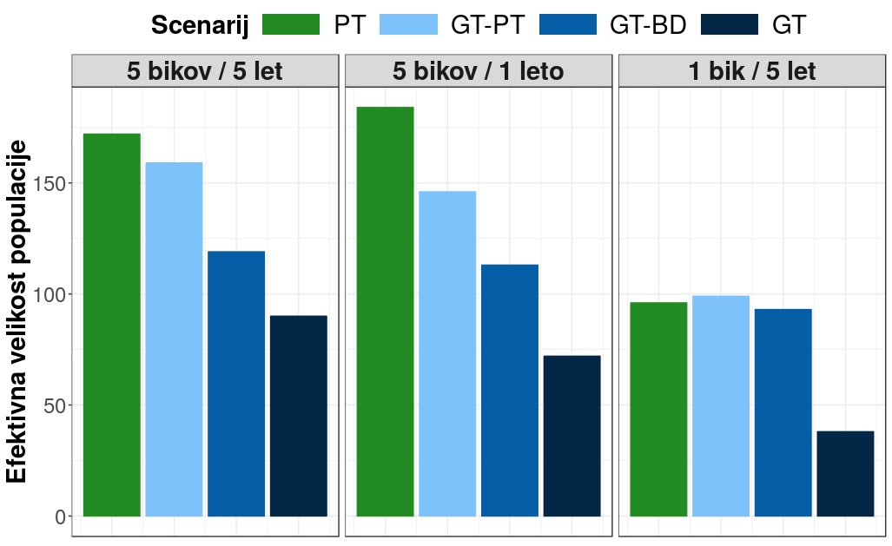
Efektivna velikost populacije

Slide 16
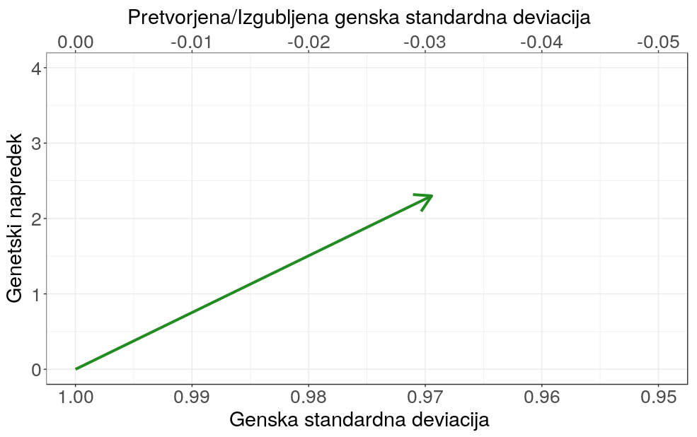
Učinkovitost pretvorbe
84

Slide 17
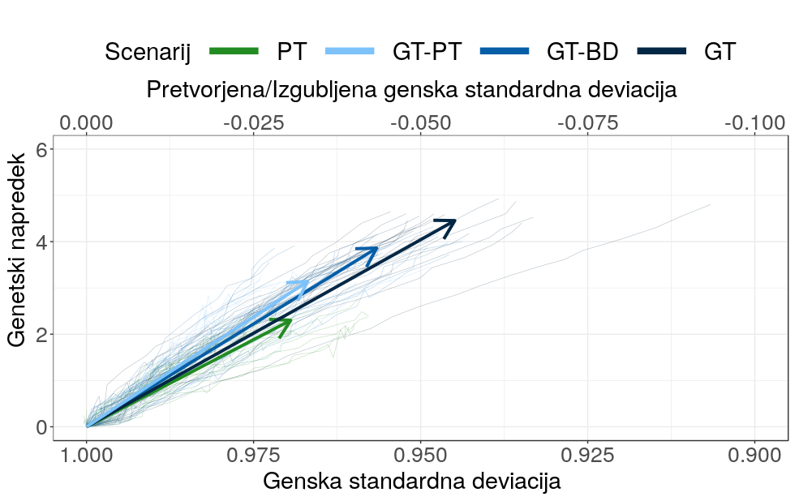
Učinkovitost pretvorbe
84

Slide 18
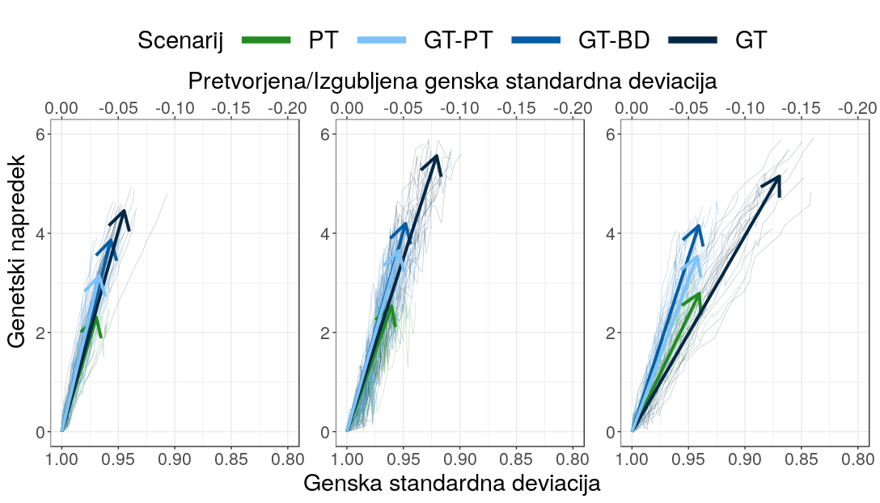
Učinkovitost pretvorbe

Slide 19
Selekcija z optimiziranimi prispevki
dva cilja: maksimiranje genetskega napredka in minimiziranje sorodstva

Slide 20
Selekcija z optimiziranimi prispevki
Samo maksimiranje napredka
STOPNJA INBRIDINGA
GENETSKI NAPREDEK
LETO

Slide 21
Selekcija z optimiziranimi prispevki
Maksimiranje napredka ob omejitvi inbiridinga
STOPNJA INBRIDINGA
STOPNJA INBRIDINGA
GENETSKI NAPREDEK
LETO
LETO

Slide 22

Selekcija z optimiziranimi prispevki
Razmerje med doseganjem napredka in ohranjanju variabilnosti
GENETSKI NAPREDEK
GENETSKA VARIABILNOST

Slide 23
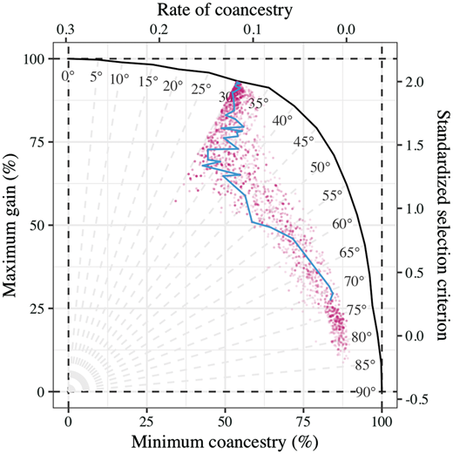
Selekcija z optimiziranimi prispevki
CILJ = MAX NAPREDEK
100% maksimalnega napredka
0% minimalnega sorodstva
Stopnja sorodstva
Maksimalni napredek (%)
Selekcijski kriterij
CILJ = MIN SORODSTVO
0% maksimalnega napredka
100% minimalnega sorodstva
Minimalno sorodstvo (%)

Slide 24
Selekcija z optimiziranimi prispevki
CILJ = MAX NAPREDEK
100% maksimalnega napredka
0% minimalnega sorodstva
Stopnja sorodstva
82% maksimalnega napredka
57% minimalnega sorodstva
Maksimalni napredek (%)
Selekcijski kriterij
CILJ = MIN SORODSTVO
0% maksimalnega napredka
100% minimalnega sorodstva
Minimalno sorodstvo (%)

Slide 25
Selekcija z optimiziranimi prispevki
Optimizacija izbire in uporabe očetov
Vsi aktivni biki (PT, GT) + mladi kandidati
Tarčne stopinje:
45
50
55
60
75

Slide 26
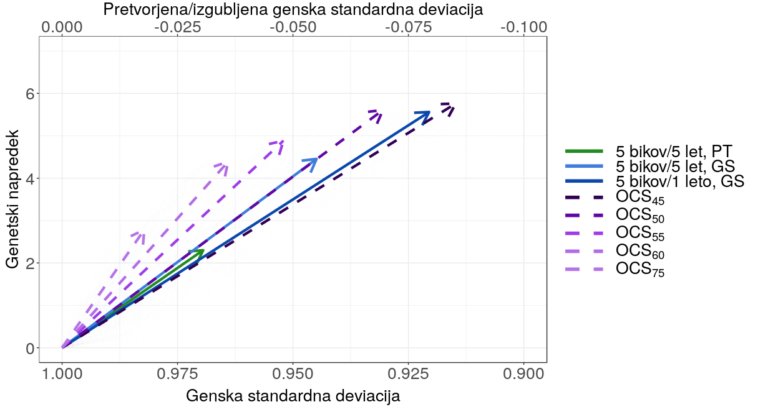
Selekcija z optimiziranimi prispevki

Slide 27
Zaključki
Highest genetic gain? GT, faster turn-over of animals
Highest N_{e} and conversion efficiency? Hybrid scenarios (PT, GT) and faster turnover
To optimize, or not to optimize? Increases conversion efficiency of all scenarios More gain, same loss Same gain, less loss

